Slide 1

Plataforma
Censo en Línea
2024

Slide 2
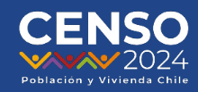
PASO 1
IMPORTANTE
El encargado o encargada de la vivienda colectiva recibirá un correo desde el Proyecto Censo de Población y Vivienda.
En el correo, se le enviará uno o varios códigos de acceso a la plataforma web Censo en Línea, dependiendo de la cantidad de personas que llenarán formularios. Es un código por persona que cumplirá dicha función.
INFORMACIÓN ENVIADA EN EL CORREO
INE | Sistema de Gestión Censo
A: Señor(a) Encargado(a) de la vivienda colectiva
El Instituto Nacional de Estadísticas (INE) invita a participar a las y los residentes de esta vivienda colectiva en el Censo de Población y Vivienda 2024.
A través de la plataforma web Censo en Línea, deben ser censadas todas las personas que son residentes habituales de este lugar. Para ello, es importante mencionarles que el ingreso a la plataforma y el llenado del cuestionario puede ser a través de un celular o computador. La aplicación del cuestionario será realizada por la persona encargada de la vivienda colectiva o la persona trabajadora del lugar que sea designada para dicha labor.
A continuación, presentamos el enlace y código de acceso a la plataforma web Censo en Línea
Enlace:
https://gestion-cpv-p.ine.gob.cl/cuestionario-colectivas.html
Código:
xX-xx
El código indicado en este correo le permitirá crearse un usuario para acceder a la plataforma web, utilizando su correo electrónico e indicando una contraseña que debe contener 8 caracteres (se debe incluir un carácter especial, una letra y un número).
Recuerde que los datos que se recopilen serán tratados con confidencialidad y están protegidos bajo el Secreto Estadístico.
Espero acuso de recibo de esta información y quedo atento/a por cualquier duda durante el proceso. De la misma forma, le solicito me avise cuando terminen de completar todos los cuestionarios de los residentes habituales de la vivienda colectiva.
El correo contiene la siguiente información, necesaria para el ingreso a la plataforma web.
1
Enlace de acceso a plataforma web Censo en Línea
http://censoenlinea.ine.gob.cl
2
Código de acceso que se debe digitar en la
plataforma web.
*El código reconoce mayúsculas y minúsculas.
Instituto Nacional de Estadísticas

Slide 3
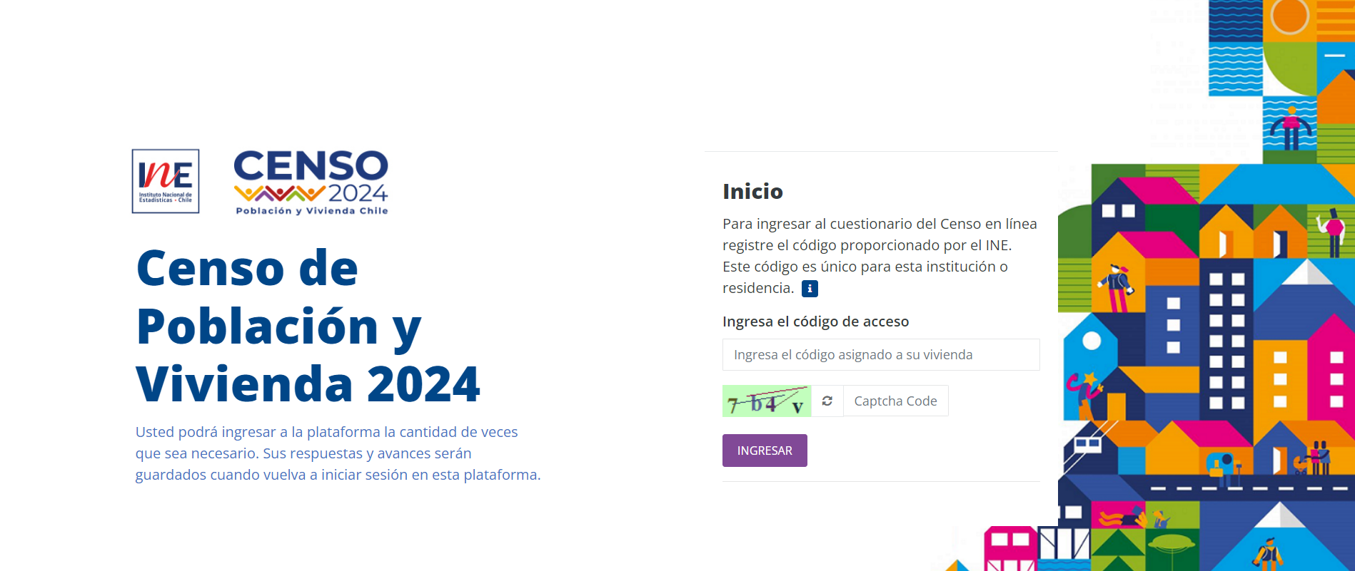
PASO 2
Al pulsar el enlace que aparece en el correo electrónico, accederán a la plataforma web Censo en Línea.
Para acceder, debe:
INGRESO A LA PLATAFORMA WEB
Inicio
Para ingresar al cuestionario del Censo en línea registre el código proporcionado por el INE.
Este código es único para esta institución o residencia.
1
Ingresar el código de acceso.
Ingresa el código de acceso
Ingresa el código asignado a su vivienda
2
Ingresar el captcha.
Captcha Code
3
Presionar ingresar.
INGRESAR

Slide 4
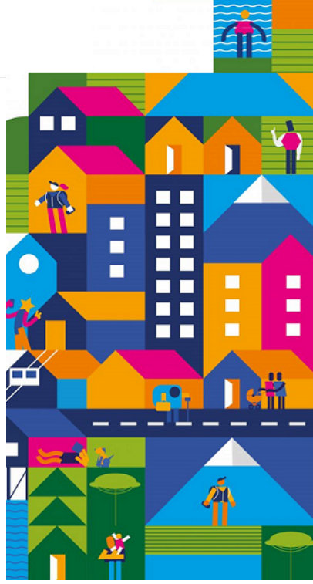
PASO 3
La primera vez que ingrese, deberá crear un usuario, indicando el correo electrónico y creando una contraseña. Posteriormente, estas credenciales deberá usarlas cada vez que quiera ingresar a la plataforma.
CREACIÓN DE USUARIO
Registro
Para comenzar, crea una cuenta de usuario.
Para volver a ingresar a la página con tus datos, vas a necesitar el código entregado por la institución, así como el usuario y contraseña.
YA TENGO UNA CUENTA
Ingresa tu correo electrónico
Ingresa tu correo electrónico
La contraseña debe tener al menos 8 caracteres. Se debe incluir un caracter especial, una letra y un número.
Ingresa una contraseña
Contraseña
Confirma contraseña
Repite tu contraseña
REGISTRARME

Slide 5
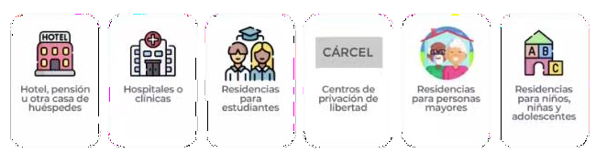
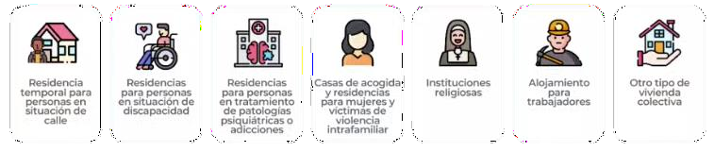
PASO 4
Una vez que ingrese a la plataforma web, se indicará la dirección que la vivienda colectiva tiene en el sistema.
DIRECCIÓN DE LA INSTITUCIÓN O RECINTO DE RESIDENCIA COMUNA: Ejemplo DIRECCIÓN: Calle Ejemplo Numeración
Indique el tipo de institución o residencia Solo puede marcar una opción. Marque aquella que mejor refleje las características de esta institución o residencia Seleccione opción…
Nombre de esta institución o residencia INGRESE EL NOMBRE DE ESTA RESIDENCIA Ingrese el nombre completo de la persona encargada de responder este cuestionario Esta persona es la encargada principal de censar a las personas de esta residencia, aunque pueden existir otras personas que la apoyen en esta tarea INGRESE EL NOMBRE COMPLETO DE LA PERSONA ENCARGADA DE RESPONDER ESTE… Ingresa el teléfono de contacto de esta Ingresa un correo electrónico de contacto de institución o residencia esta institución o residencia (+56) INGRESE EL TELÉFONO DE CONT… INGRESE UN CORREO ELECTRÓNICO DE…
INGRESO A LA PLATAFORMA
En primera instancia, deberá seleccionar el tipo de vivienda colectiva que administra, para los cual existen 13 categorías.
Una vez seleccionada la categoría, debe indicar el nombre de la vivienda colectiva, su nombre (persona encargada de la vivienda colectiva), teléfono de contacto y correo electrónico, al cual llegará el comprobante de finalización.
Continuar
Al llenar todos los datos presione
“Continuar”.

Slide 6
PASO 5
Posterior al llenado de la información sobre la vivienda colectiva y su encargado(a), accederá a un mensaje de bienvenida, que entrega información importante respecto de la protección de los datos y el llenado del cuestionario.
BIENVENIDA
¡Bienvenidas y bienvenidos al Censo de Población y Vivienda 2024!
Para facilitar el llenado del cuestionario, es conveniente que cuente con un listado de
todas las personas que viven habitualmente en la institución o residencia.
La información que proporcione se encuentra protegida por la Ley 17.374 de Secreto
Estadístico, la cual resguarda los datos de personas o entidades y mantiene su reserva.
En caso de que alguna de las preguntas no pueda ser respondida, por ejemplo, por falta de información, deberá marcar la opción “No sabe” (cuando esta esté disponible) o dejarla en blanco, pasando a la siguiente pregunta.
Ante cualquier consulta, puede contactar al número de teléfono 1525.
¡COMENCEMOS!
Para continuar, presione el botón que dice “¡COMENCEMOS!”.

Slide 7
PASO 6
Posterior al mensaje de bienvenida, se debe ingresar la información sobre dirección, si bien, la vivienda colectiva cuenta con una dirección cargada en el sistema, es importante que se llenen estos campos como medida de confirmación.
Sobre la dirección, debe indicar:
DATOS DE LA RESIDENCIA
Comuna en que se ubica esta institución o residencia
1
Seleccione opción…
DATOS DE LA RESIDENCIA
Comuna
2
Nombre de la calle
Nombre de la vía
NOMBRE DE LA CALLE
3
Número o altura domiciliaria
Número domiciliario
NÚMERO
4
Información adicional (ej. Calles o puntos de referencia)
Información adicional
INFORMACIÓN ADICIONAL
En el caso de que necesite volver a editar información sobre la categoría de vivienda colectiva o los datos de la persona encargada, debe presionar el botón “Volver”.
Volver |  | Guardar y continuar
Para avanzar, una vez llenados los datos,
presione “Guardar y continuar”.

Slide 8

PASO 7
En esta sección, deberá generar un listado de todas las personas residentes habituales de la vivienda colectiva que administra, agregándolas una a una mediante el botón “Agregar persona”. Esta sección es editable durante todo el proceso.
Listado de personas Vivienda colectiva
En la siguiente pregunta debe ingresar a todas las personas que residen habitualmente en la vivienda, es decir, a todas las personas que han
estado en la vivienda por al menos seis meses y un día en el último año, o bien, que tengan la intención de permanecer en ella
Considere a todas las personas que viven en esta residencia, incluyendo a niñas y niños pequeños, personas mayores o personas con discapacidad.
7.1. LISTADO DE PERSONAS
P1. Escriba el nombre completo de todas las personas que residen habitualmente en esta vivienda,
estén presentes o no al momento del llenado del cuestionario
PERSONA ACCIÓN
Agregar persona
Volver
Guardar y continuar
Para ingresar personas, debe presionar el botón de color naranjo “Agregar personas”. Esto abrirá una ventana emergente donde se debe indicar el nombre de la persona residente habitual.
Ingreso de persona
P1. Nombre completo
NOMBRE COMPLETO
Luego de ingresar el nombre, debe
presionar el botón “Ingresar persona”
Ingresar persona
IMPORTANTE
Realizar esta acción para cada persona residente habitual de la vivienda colectiva. Posteriormente, se podrá acceder al cuestionario sólo de las personas que componen este
listado

Slide 9


PASO 7
El listado de las personas residentes habituales es editable durante todo el proceso, por ende, una vez que avance, puede volver a estar pantalla, agregar y/o eliminar personas, además de modificar el nombre en el caso de ser necesario.
Listado de personas Vivienda colectiva
En la siguiente pregunta debe ingresar a todas las personas que residen habitualmente en la vivienda, es decir, a todas las personas que
han estado en la vivienda por al menos seis meses y un día en el último año, o bien, que tengan la intención de permanecer en ella
7.2. EDICIÓN LISTADO DE PERSONAS
Considere a todas las personas que viven en esta residencia, incluyendo a niñas y niños pequeños, personas mayores o personas con
discapacidad.
P1. Escriba el nombre completo de todas las personas que residen habitualmente en esta vivienda, estén presentes o no al momento del llenado del cuestionario
Agregar persona
PERSONA
ACCIÓN
PERSONA UNO
PERSONA DOS
Volver
Guardar y continuar
Los botones disponibles en la columna “ACCIÓN”, permiten editar el listado de personas residentes habituales
que se ha generado.
EDITAR NOMBRE DE PERSONA RESIDENTE HABITUAL
ELIMINAR A PERSONA DEL LISTADO DE RESIDENTES HABITUALES

Slide 10


PASO 8
En esta sección, deberá indicar el sexo y la edad de cada persona que compone el listado. No podrá avanzar a
menos que todas las personas se encuentren con estado de “Completo” en la columna “ESTADO”.
COMPLETE LA INFORMACIÓN PARA SEXO Y EDAD DE LAS PERSONAS DE ESTA RESIDENCIA
PERSONA SEXO EDAD ESTADO
CARACTERÍSTICAS DEMOGRÁFICAS
PERSONA UNO Mujer 70
PERSONA DOS
Pendiente
Volver
AÚN QUEDAN PREGUNTAS SIN RESPONDER EN ALGUNA PERSONA EN SEXO O EDAD
Al presionar en el botón de color celeste, que contiene el nombre de la persona, se habilitará una ventana emergente donde se podrá
indicar el sexo y la
edad.
P2. ¿Cuál es el sexo de PERSONA DOS?
Seleccione opción…
P3. ¿Cuántos años cumplidos tiene PERSONA DOS?
Registre “0” en caso de niños y niñas menores de 1 año.
N°
Volver
Guardar y continuar
Cuando todas las personas de la lista tengan estado
“Completo”, se habilitará el botón “Guardar y continuar”.

Slide 11
PASO 9
Listado de personas Vivienda colectiva
A continuación, seleccione el nombre de cada persona para completar sus datos.
Les recomendamos siempre tener presente que se deben censar la totalidad de las personas que residen habitualmente en esta vivienda.
Tenga en cuenta tiempos y espacios cómodos para que las personas puedan entregar su información. Si las personas no pueden responder la información por su cuenta, debe responder de acuerdo con los registros que tiene esta institución o residencia o con la información que el personal institucional maneja sobre esta persona.
Por favor, no omita contabilizar a ninguna persona que resida de manera habitual en esta vivienda, aun cuando desconozca parte de las respuestas a las preguntas que se consultarán en el cuestionario.
Una vez que haya completado los datos de todas las personas residentes, habrá terminado con el cuestionario censal para esta vivienda.
CUESTIONARIO CENSAL
En esta sección, deberá presionar el nombre de la persona residente habitual que censará, para acceder al cuestionario. Posteriormente, deberá seguir el flujo según las respuestas que la persona le vaya indicando, recuerde leer las preguntas tal cual se encuentran redactadas, además de las categorías de respuesta.
COMPLETE LA INFORMACIÓN PARA SEXO Y EDAD DE LAS PERSONAS DE ESTA RESIDENCIA
PERSONA ESTADO
PERSONA UNO
PERSONA DOS
Pendiente
Volver
Cuando termine de censar a la persona residente habitual, el
estado cambiará a “Completo” en la columna “ESTADO”. Esto se debe realizar con todas las personas residentes habituales.

Slide 12



Slide 13
¡Muchas gracias!

